Slide 1
Modelagem Conceitual, Lógica e Física

Slide 2
Modelagem Conceitual, Lógica e Física
Os modelos de banco de dados são usados para descrever, mais detalhadamente, a estrutura de um banco de dados. Eles servem então como parte importante da documentação dos sistemas que auxiliam não somente os desenvolvedores que estão trabalhando no projeto mas também servem como documentação que pode ser entregue ao cliente que contratou o serviço de desenvolvimento.
Atenção: Um modelo de dados não informa quais dados estão armazenados em um banco de dados, mas sim apenas quais e que tipos de dados contém.
Estes modelos são baseados em três níveis: Conceitual, Lógico e Físico

Slide 3
Modelagem Conceitual, Lógica e Física
Modelo Conceitual:

Slide 4
Modelagem Conceitual, Lógica e Física
Modelo Conceitual:
Este é o modelo de mais alto nível, ou seja, que está mais próximo dos usuários.
O nível conceitual é desenvolvido com alto nível de abstração, a partir dos requisitos do sistema, extraídos na fase de levantamento de requisitos pelos analista de sistemas.
Esse modelo pode ser elaborado de forma textual ou por meio de dois diagramas: Diagrama de Entidade e Relacionamento e/ou Diagrama de Classes*.
* Diagramas UML - Unified Modeling Language (Linguagem de Modelagem Unificada)

Slide 5
Modelagem Conceitual, Lógica e Física
Modelo Conceitual:
Clientes
Dados necessários: nome completo, tipo de pessoa (física ou jurídica), endereço, bairro, cidade, estado, telefone, email, nome de contato.
Pedido
Dados necessários: código do produto, quantidade, código do cliente, código do vendedor.
Exemplo Modelo Conceitual Textual

Slide 6
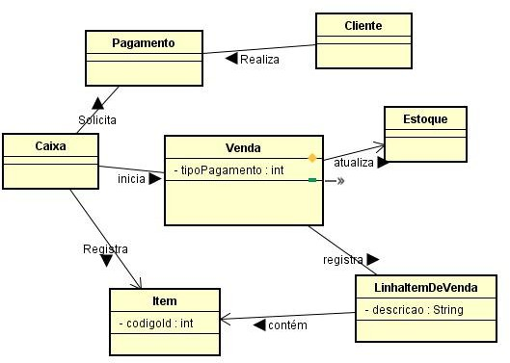
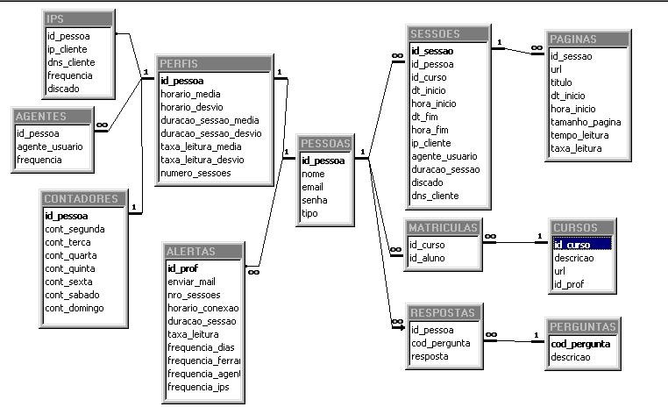
Modelagem Conceitual, Lógica e Física
Modelo Conceitual:
Exemplo de um DER - Diagrama de Entidade e Relacionamento / Modelo de Entidade e Relacionamento.
Exemplo de um Diagrama de Classes

Slide 7
Modelagem Conceitual, Lógica e Física
Modelo Conceitual:
Destaque ao nosso objeto de estudos nesta disciplina.
Este modelo é independente de implementação!
Exemplo de um DER - Diagrama de Entidade e Relacionamento / Modelo de Entidade e Relacionamento.
Exemplo de um Diagrama de Classes

Slide 8
Modelagem Conceitual, Lógica e Física
Modelo Lógico:

Slide 9
Modelagem Conceitual, Lógica e Física
Modelo Lógico:
Este modelo descreve como os dados serão armazenados no banco de dados e também seus relacionamentos.
Neste modelo ainda pode ser definida a tecnologia que será utilizada para armazenagem dos dados: Bancos de Dados Relacionais ou Bancos de Dados Não Relacionais

Slide 10
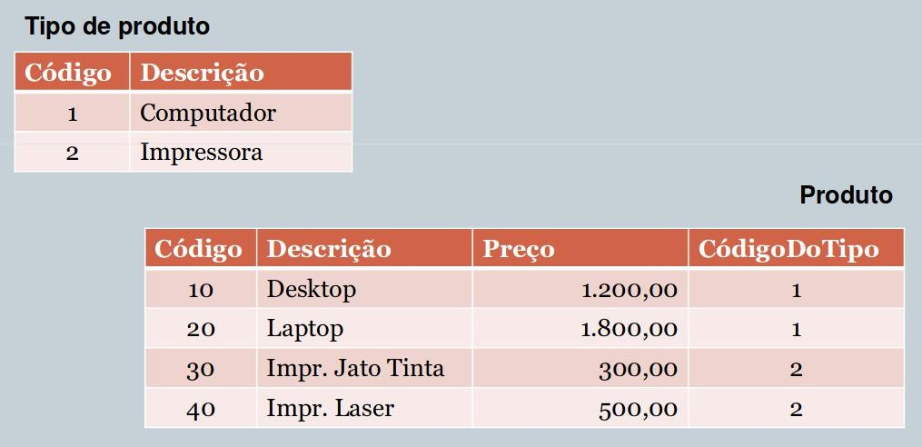
Modelagem Conceitual, Lógica e Física
Modelo Lógico:
Forma de Representação 1: Exemplo de um Banco de Dados Relacional. Note que temos basicamente a definição dos nomes de tabela, suas colunas e exemplificação dos dados que serão armazenados.

Slide 11
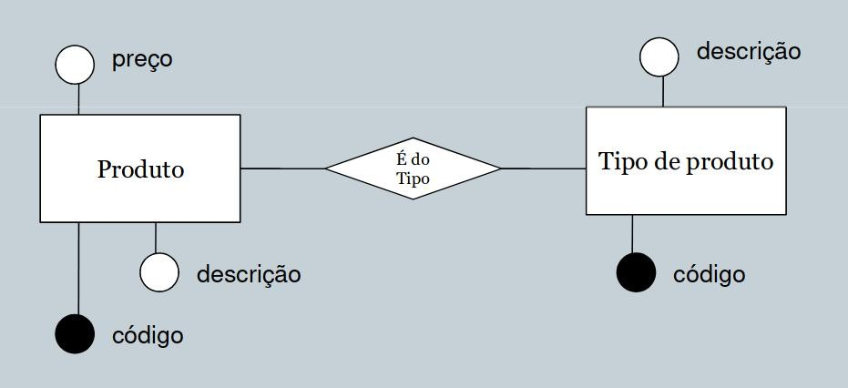
Modelagem Conceitual, Lógica e Física
Modelo Lógico:
Forma de Representação 2: Exemplo de um Banco de Dados Relacional. Note que temos basicamente a definição dos nomes de tabela, suas colunas e definição das chaves de cada tabela.

Slide 12
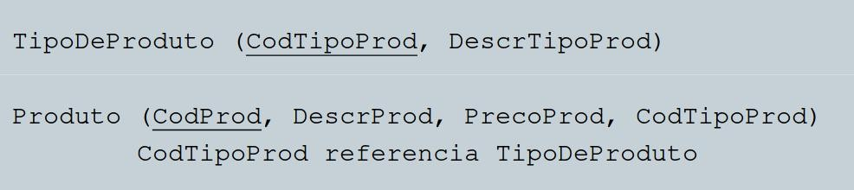
Modelagem Conceitual, Lógica e Física
Modelo Lógico:
Forma de Representação 3: Exemplo de um Banco de Dados Relacional. Note que temos basicamente a definição dos nomes de tabela, suas colunas e definição das chaves de cada tabela.

Slide 13
Modelagem Conceitual, Lógica e Física
Modelo Físico:

Slide 14
Modelagem Conceitual, Lógica e Física
Modelo Físico:
Também chamado de Modelo de Implementação, descreve, por meio de alguma linguagem (comumente SQL), como será feita a armazenagem do banco.
Neste nível se escolhe qual Sistema Gerenciador de Banco de Dados (SGBD) será utilizado, levando em consideração o modelo lógico adotado.

Slide 15
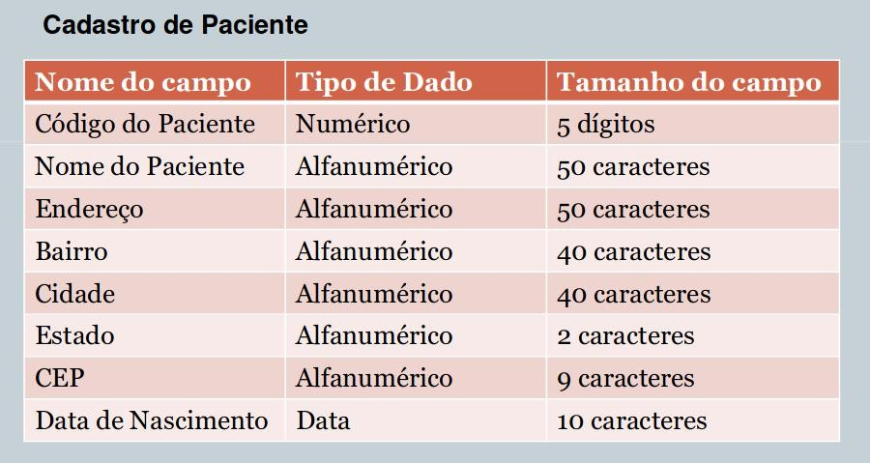
Modelagem Conceitual, Lógica e Física
Modelo Físico:
Exemplo de detalhamento de colunas (campos) de uma tabela na preparação para o modelo físico.

Slide 16
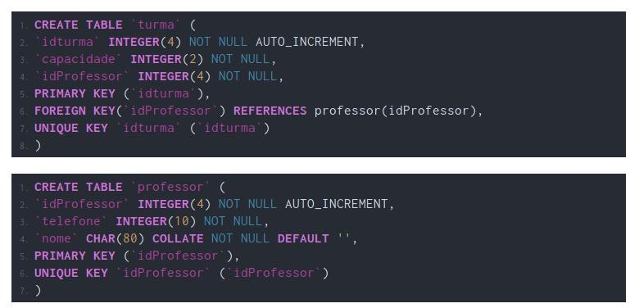
Modelagem Conceitual, Lógica e Física
Modelo Físico:
Exemplo de utilização da linguagem SQL para criação de tabelas, com suas colunas, tipos de dados e relacionamentos.

Slide 17
Modelagem Conceitual, Lógica e Física
Outros conceitos essenciais:

Slide 18
Modelagem Conceitual, Lógica e Física
Outros conceitos essenciais:
Entidade: Objeto ou evento do mundo real sobre o qual desejamos manter registros em um banco de dados:
Exemplos: Aluno, Carro, Produto, Vendedor, Venda, etc.

Slide 19
Modelagem Conceitual, Lógica e Física
Outros conceitos essenciais:
Atributo: Propriedade ou característica que descreve uma entidade. São as colunas (campos) das tabelas que irão armazenar os dados.
Entidade Produto: código, descrição e preço; Entidade Tipo de Produto: código, descrição;

Slide 20
Modelagem Conceitual, Lógica e Física
Outros conceitos essenciais:
Atributo Chave: Também conhecido como chave primária, primary key ou pk, é um campo que deve possuir valor único (sem repetição) em todo o conjunto de dados da entidade. Este atributo é usado para identificar unicamente um registro da tabela.
Entidade Produto: código, descrição e preço; Entidade Tipo de Produto: código, descrição;

Slide 21
Modelagem Conceitual, Lógica e Física
Outros conceitos essenciais:
Relacionamentos: Geralmente as entidades nunca estão sozinhas; normalmente estão associadas com outras entidades. Reconhecer e registrar os relacionamentos entre entidades fornece uma descrição muito mais rica do modelo.
Um relacionamento pode acontecer entre uma, duas ou várias entidades.
No exemplo abaixo, temos um relacionamento entre a entidade Produto e Tipo de Produto. Isso indica que um produto tem um tipo.

Slide 22
Modelagem Conceitual, Lógica e Física
Outros conceitos essenciais:
Chave Estrangeira: Também conhecido como foreign key ou fk, é um atributo presente em uma entidade que indica um relacionamento e representa a chave primária de uma outra entidade.
No exemplo abaixo, a entidade Produto teria um atributo que seria a representação de uma outra entidade nela. Neste caso a outra entidade é Tipo de Produto.
Entidade Produto: código, código do tipo de produto, descrição e preço; Entidade Tipo de Produto: código, descrição;

Slide 23
Modelagem Conceitual, Lógica e Física
Outros conceitos essenciais:
Grau de Relacionamento: Indica a quantidade de entidades ligadas a um relacionamento. Os principais graus de relacionamento são: Unário, Binário e Ternário

Slide 24
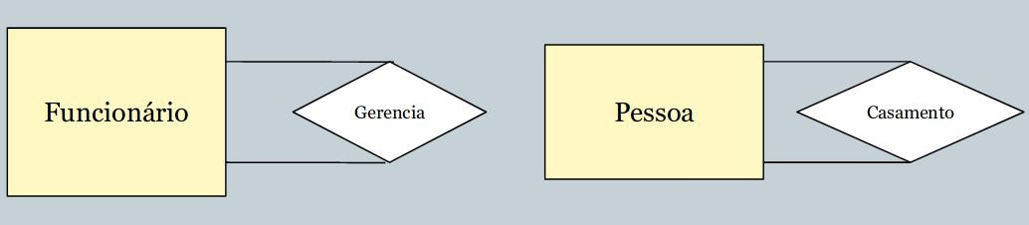
Modelagem Conceitual, Lógica e Física
Outros conceitos essenciais:
Relacionamento Unário: Chamado também de grau 1 - Uma entidade se relaciona com ela mesma.
Exemplo onde um funcionário é gerenciado por outro funcionário.
Exemplo onde uma pessoa casa com outra pessoa.

Slide 25
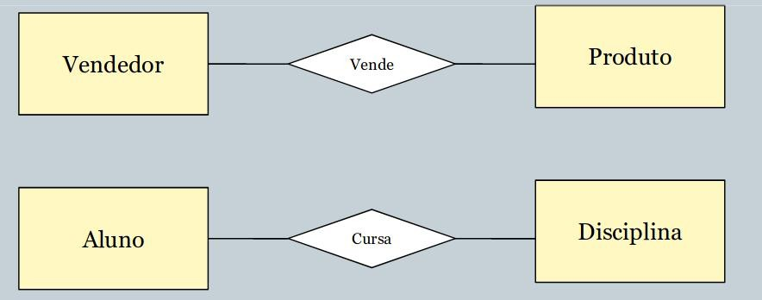
Modelagem Conceitual, Lógica e Física
Outros conceitos essenciais:
Relacionamento Binário: Chamado também de grau 2 - Uma entidade se relaciona com outra entidade. É o tipo mais comum de relacionamento.
Exemplo onde um vendedor vende produto e um aluno cursa disciplina.

Slide 26
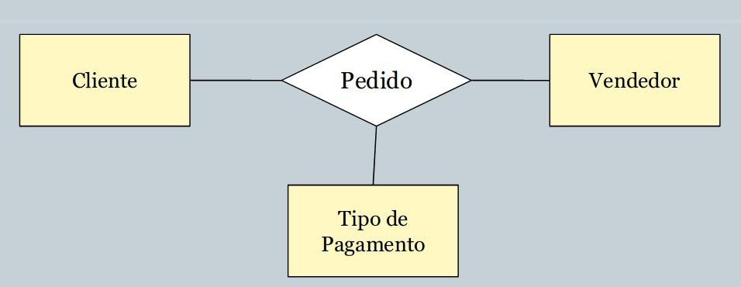
Modelagem Conceitual, Lógica e Física
Outros conceitos essenciais:
Relacionamento Ternário: Chamado também de grau 3 - Três entidades estão relacionadas por um mesmo relacionamento.
Exemplo onde um cliente fez um pedido que foi atendido por um vendedor e foi utilizado um tipo de pagamento para tal.

Slide 27
Modelagem Conceitual, Lógica e Física
Outros conceitos essenciais:
Graus de Relacionamentos:
Conforme estudamos, os mais comuns são o Unário, Binário e Ternário, mas não estão limitados a estes.
Dependendo da complexidade do projeto podemos ter relacionamentos com grau quaternário, grau 5 e etc.

Slide 28
Modelagem Conceitual, Lógica e Física
Outros conceitos essenciais: Cardinalidade (Máxima):
Define a quantidade máxima de ocorrências de uma entidade que poderá estar associada a outra entidade.
Por exemplo:
Um vendedor pode vender apenas um tipo de produto? Ou dois? Ou três?
Um produto pode ser vendido por apenas um vendedor? Ou por todos?

Slide 29
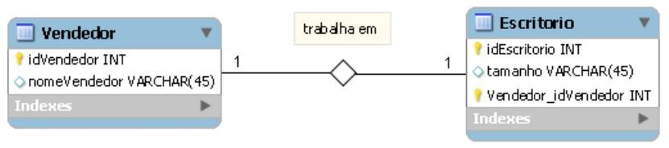
Modelagem Conceitual, Lógica e Física
Outros conceitos essenciais: Cardinalidade (Máxima)
Relacionamento Binário Um-para-Um (1:1) - Indica que uma ocorrência da entidade A pode se relacionar exclusivamente com uma ocorrência da entidade B e vice versa.
Exemplo: Um vendedor ocupa um único escritório e um escritório pode ser ocupado por um único vendedor.
Note que colocamos a numeração em cada uma das pontas para indicar a cardinalidade do relacionamento.
OBS: Em inglês esse relacionamento é chamado de One-to-One

Slide 30
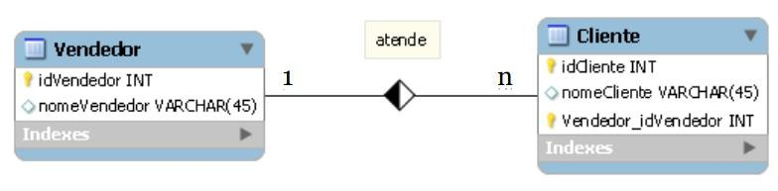
Modelagem Conceitual, Lógica e Física
Outros conceitos essenciais: Cardinalidade (Máxima)
Relacionamento Binário Um-para-Muitos (1:n) - Indica que uma ocorrência da entidade A pode se relacionar com várias ocorrências da entidade B, porém o inverso não é permitido.
Exemplo: Um vendedor atende muitos clientes, porém cada cliente é atendido por apenas um vendedor específico.
Note que colocamos a numeração em cada uma das pontas para indicar a cardinalidade do relacionamento.
OBS: Em inglês esse relacionamento é chamado de One-to-Many

Slide 31
Modelagem Conceitual, Lógica e Física
Outros conceitos essenciais: Cardinalidade (Máxima)
Relacionamento Binário Muitos-para-Muitos (n:m) - Indica que uma ocorrência da entidade A pode se relacionar com várias ocorrências da entidade B e vice versa.
Exemplo: Um vendedor atende muitos clientes, e um cliente pode ser atendido por diversos vendedores.
OBS: Em inglês esse relacionamento é chamado de Many-to-Many

Slide 32
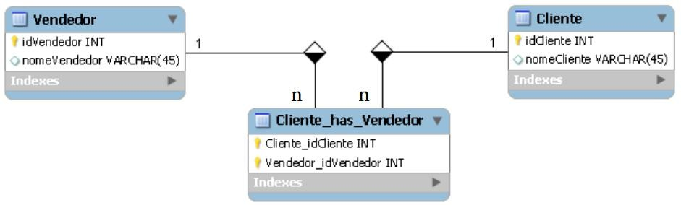
Modelagem Conceitual, Lógica e Física
Outros conceitos essenciais: Cardinalidade (Máxima)
Relacionamento Binário Muitos-para-Muitos (n:m) - Indica que uma ocorrência da entidade A pode se relacionar com várias ocorrências da entidade B e vice versa.
Na prática, o relacionamento n:m é dividido em duas relações 1:n e uma nova entidade é criada para representar o relacionamento.
Note que colocamos a numeração em cada uma das pontas para indicar a cardinalidade do relacionamento.
OBS: Em inglês esse relacionamento é chamado de Many-to-Many

Slide 33
Modelagem Conceitual, Lógica e Física
Outros conceitos essenciais: Cardinalidade (Mínima):
Define a quantidade mínima de ocorrências de uma entidade que precisa estar associada a outra entidade (em caráter obrigatório).
São consideradas como cardinalidades mínimas: 0 e 1 São presentadas por: 0..1, 1..1, 0..n, 1..n, o..*, 1..*, etc

Slide 34
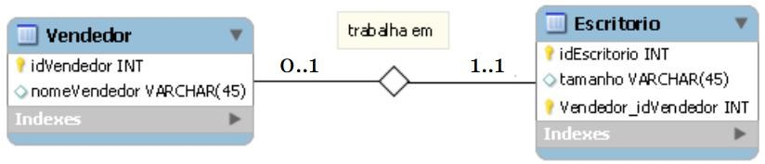
Modelagem Conceitual, Lógica e Física
Outros conceitos essenciais: Cardinalidade (Mínima):
Define a quantidade mínima de ocorrências de uma entidade que precisa estar associada a outra entidade (em caráter obrigatório).
Exemplo:
Um vendedor ocupa um único escritório, porém é obrigatório que ele tenha um escritório. (Lê-se no mínimo Um, no máximo Um).
Um escritório pode ser ocupado por um único vendedor, porém pode ser que a sala esteja vazia, ainda sem vendedor. (Lê-se no mínimo Zero, no máximo Um).
Zero ou 1 vendedor irão ocupar o escritório que por sua vez comporta no mínimo 1 e máximo 1 vendedor

Slide 35
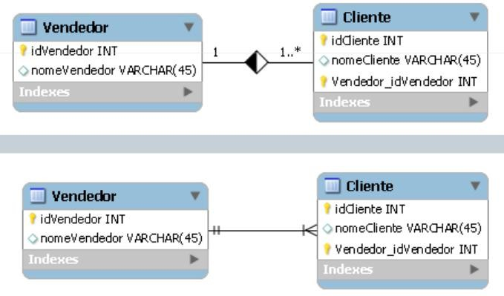
Modelagem Conceitual, Lógica e Física
Outros conceitos essenciais: Formas de Representação
Podemos encontrar uma variedade grande de representações gráficas para o Modelo Entidade Relacionamento: Os mais comuns são o Clássico e o Pé de Galinha
Ambas as formas estão representando a mesma coisa utilizando estilos diferentes:
Clássico
Um vendedor poderá atender 1 ou vários clientes, que por sua vez será atendido no mínimo por 1 e no máximo por 1 vendedor.
Pé de Galinha

Slide 36

Modelagem Conceitual, Lógica e Física
Ferramenta indicada para modelagem:
Fonte: https://www.mysql.com/products/workbench/

Slide 37
Modelagem Conceitual, Lógica e Física
Se fossemos resumir...

Slide 38
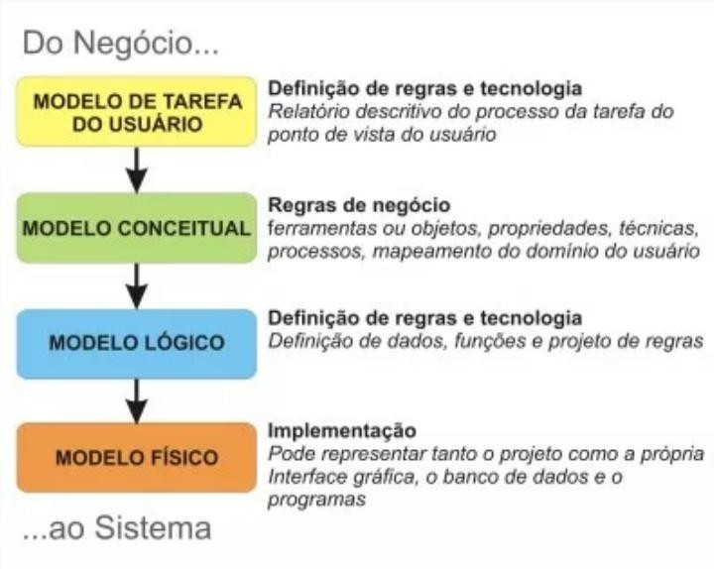
Modelagem Conceitual, Lógica e Física
Se fossemos resumir...

